Slide 1
Aujourd’hui nous allons…
r_ _ _ _ _er
é_ _ _ _er
p_ _ _er
faire des gestes
p_ _ _er
Notes:
Pupils should be familiar with this slide and its language by Y6.
Part of essential classroom language – introduce pupils early to infinitive verbs by miming and saying these 4 skills that pupils are going to use in their learning today (and in lots of future lessons).
Ensure pupils know what they mean, and what ‘nous allons’ means.
NB: Audio is activated on the TITLE and then on each PICTURE.

Slide 2
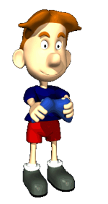
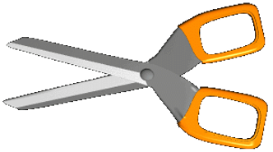
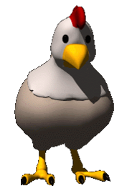
1 | 2 | 3 | 4
5 | 6 | 7 | 8
9 | 10 | 11 | 12
13 | 14 | 15 | 16
a
e
i
o
la banane
le cheval
à midi
le coco
u
eu
au
ui
l’univers
le jeu-vidéo
Oui !
les ciseaux
oi
on
ou
in
le poisson
la poule
le pont
le lapin
et
é
er
ez
le bébé
penser
dessinez
et

Slide 3
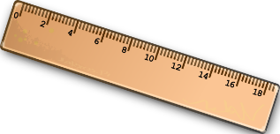
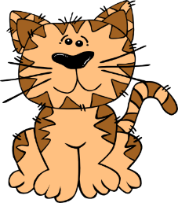
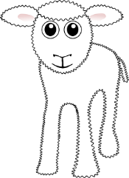
17 | 18 | 19 | 20
21 | 22 | 23 | 24
25 | 26 | 27 | 28
29 | 31 | 31 | 32
 | 33 | 34
è
ai
ei
ê
la règle
la fête
le lait
treize
lundi
mardi
mercredi
jeudi
vendredi
samedi
dimanche
ch
th
en/an
un
le chat
le thé
l’enfant
lundi
gn
qu
r
tion
le crayon
l’agneau
la question
la natation
ph
y
ille
ail
l’éléphant
le stylo
le gorille
le travail
eil
ç
le soleil
le français

Slide 4
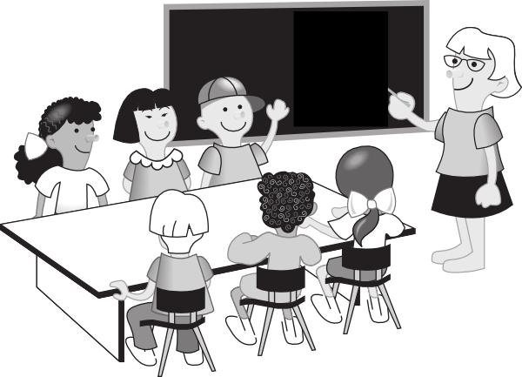
les instructions
Bonjour la classe, sortez vos affaires
Bonjour la classe, sortez vos affaires
Regardez, écoutez
Regardez, écoutez
Bonjour la classe, sortez vos affaires
Alors, la classe, levez la main
Alors, la classe, levez la main
Écoutez, répondez
Écoutez, répondez
Alors, la classe, levez la main
Silence! la classe, rangez vos affaires
Silence! la classe, rangez vos affaires
Regardez, écoutez
Regardez, écoutez
Silence! la classe, silence, et au revoir!
Notes:
Song – to the tune of She’ll be coming round the mountain…
Listen to the audio just to get the scansion …
Bonjour la classe, sortez vos affaires
Bonjour la classe, sortez vos affaires
Regardez, Écoutez
Regardez, Écoutez
Bonjour la classe, sortez vos affaires
Alors, la classe levez la main
Alors, la classe levez la main
Écoutez, répondez
Écoutez, répondez
Alors, la classe levez la main
Silence! la classe, rangez vos affaires
Silence! la classe, rangez vos affaires
Regardez, Écoutez
Regardez, Écoutez
Silence! la classe, silence, et au revoir!

Slide 5
Comment?
Qui?
Que?
Pourquoi?
Qu’est-ce que?
Combien?
Où?
Quel/s/ Quelle/s?
Quand?
Notes:
Teach the key question words with gestures.
Take pupils through these several times, repeating with the gestures.

Slide 6
C_______?
Q__?
Q__?
P_______?
Q_’_st-c_ q__?
O_?
C_______?
Q____?
Q_____?
Notes:
Starter activity – revise the question words.

Slide 7
C_______?
Q__?
Q__?
P_______?
Q_’_st-c_ q__?
O_?
C_______?
Q____?
Q_____?
Notes:
Starter activity – revise the question words.

Slide 8
A Write these questions in English.
1 Quel âge as-tu?
2 Comment t’appelles-tu?
3 Où habites-tu?
4 Pourquoi aimes-tu les maths?
5 Quelle est ta couleur préférée?
6 C’est combien?
7 Comment ça va?
8 Qui est –t-il?
4
Notes:
Exercise from p.4 Y6 French Booklet

